Slide 1

Český jazyk
Podstatná jména rodu středního
Mgr. Renáta Slámová
ZŠ Jenišovice
VY_32_INOVACE_225

Slide 2
Na podstatná jména rodu středního si můžeme ukázat zájmenem to ( to štěně, to pole ).
Podstatná jména rodu středního zařaď správně do tabulky:
pero, štěstí, hříbě, čtení, děvčátko
Podstatná jména | Rod střední ( to)
Názvy osob
Názvy zvířat
Názvy věcí
Názvy vlastností
Názvy dějů

Slide 3
Dej podstatná jména rodu středního do správných tvarů:
Za domem jezdí mnoho (auto)_______________. Umíš dobře počítat s (číslo) ________________? Musíme dodržovat všechna (pravidlo) _________________ slušného chování. Kočka se blížila ke (kotě) ____________________. Myjeme se novým (mýdlo) _______________. Jedli jsme omeletu z (vajíčko) _________________.
Vyhledej a podtrhni podstatná jména rodu středního, písmena v závorkách za těmito slovy přepiš do tajenky (postupuj po řádcích):
Letiště (V), kaše (M), jetel (Z), doupě (Ý), pes (A), zlost (T), oko (B), tele (O), nůž (I), zákon (W), práce (K), zdraví (R), noha (L), číslo (N), potok ( U) nebe (Ě).
Tajenka:
Pracoval jsi
.

Slide 4
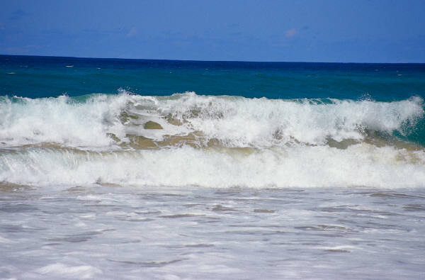


Vzory podstatných jmen rodu středního
město
moře
kuře
stavení

Slide 5
Řešení:
Na podstatná jména rodu středního si můžeme ukázat zájmenem to ( to štěně, to pole ).
Podstatná jména rodu středního zařaď správně do tabulky:
pero, štěstí, hříbě, čtení, děvčátko
Podstatná jména | Rod střední ( to)
Názvy osob | děvčátko
Názvy zvířat | hříbě
Názvy věcí | pero
Názvy vlastností | štěstí
Názvy dějů | čtení

Slide 6
řešení:
Dej podstatná jména rodu středního do správných tvarů:
Za domem jezdí mnoho (auto)_aut___________. Umíš dobře počítat s (číslo) číslem____________? Musíme dodržovat všechna (pravidla) ___pravidla_______ slušného chování. Kočka se blížila ke (kotě) kotěti_______________. Myjeme se novým (mýdlo) ______mýdlem_. Jedli jsme omeletu z (vajíčko) vajíčkem__________.
Vyhledej a podtrhni podstatná jména rodu středního, písmena v závorkách za těmito slovy přepiš do tajenky (postupuj po řádcích):
Letiště (V), kaše (M), jetel (Z), doupě (Ý), pes (A), zlost (T), oko (B), tele (O), nůž (I), zákon (W), práce (K), zdraví (R), noha (L), číslo (N), potok ( U) nebe (Ě).
Tajenka:
Pracoval jsi
v | ý | b | o | r | n | ě
.

